Slide 1


הנדסת תוכנה
בשירות הקהילה
גיא עודי דניאל גבאי
אסתי קולין
שרי זרביב
שחר ישראלי

Slide 2

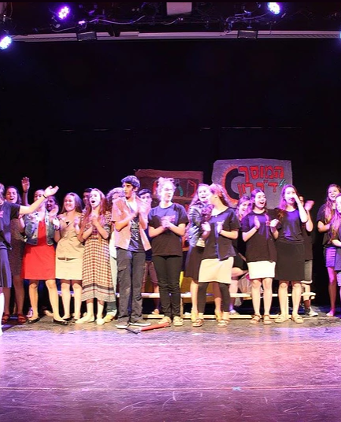
על העמותה
שנת הקמה : 2005

Slide 3
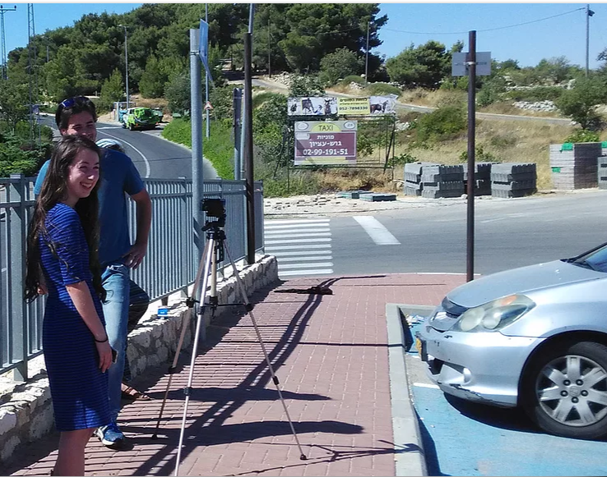
על העמותה
שנת הקמה : 2005
מספר חניכים פעילים : 100 חניכים
ב-4 קבוצות שונות

Slide 4
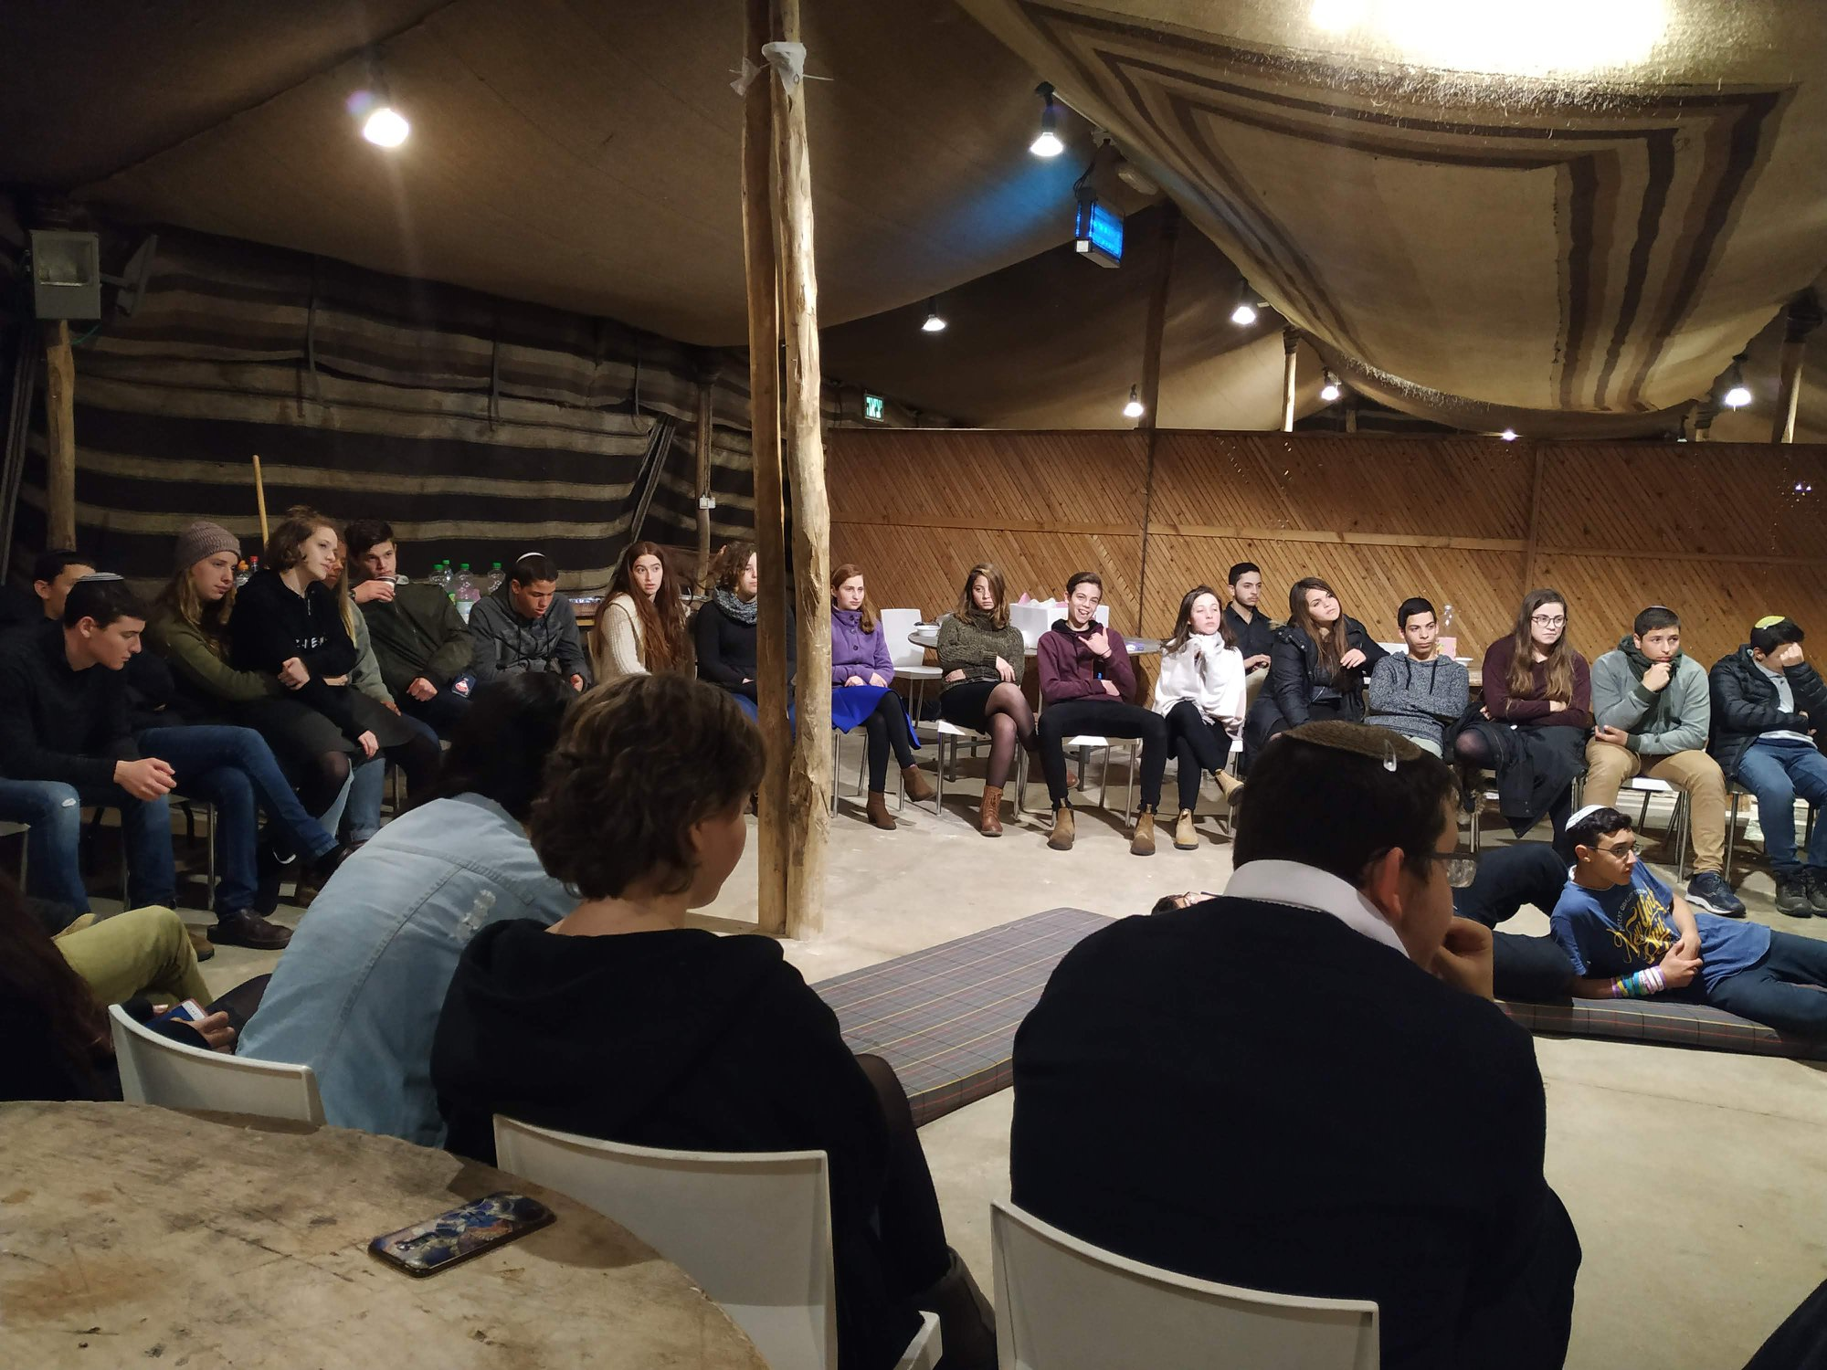
על העמותה
שנת הקמה : 2005
מספר חניכים פעילים : 100 חניכים
ב-4 קבוצות שונות
מטרות רשמיות : "סיוע לבני נוער בפיתוח כשרונותיהם. ארגון אירועי תרבות, בידור, מוסיקה ואומנות ע"י נוער דתי ומסורתי. יצירת מקום מפגש לנוער המשתתף בפעילויות העמותה. יצירת מסגרת חברתית לנוער הזקוק או מעוניין במסגרת נוספת לשעות הפנאי"

Slide 5
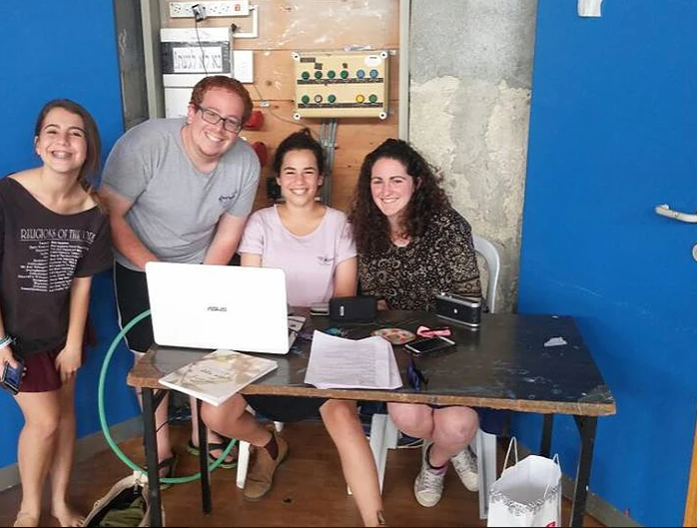
על העמותה
שנת הקמה : 2005
מספר חניכים פעילים : 100 חניכים
ב-4 קבוצות שונות
מטרות רשמיות : "סיוע לבני נוער בפיתוח כשרונותיהם. ארגון אירועי תרבות, בידור, מוסיקה ואומנות ע"י נוער דתי ומסורתי. יצירת מקום מפגש לנוער המשתתף בפעילויות העמותה. יצירת מסגרת חברתית לנוער הזקוק או מעוניין במסגרת נוספת לשעות הפנאי"
הצורך של העמותה: מערכת לניהול ומעקב אחרי חניכים והתשלומים לעמותה כאשר היום הכל נעשה בצורה ידנית ומבולגנת

Slide 6
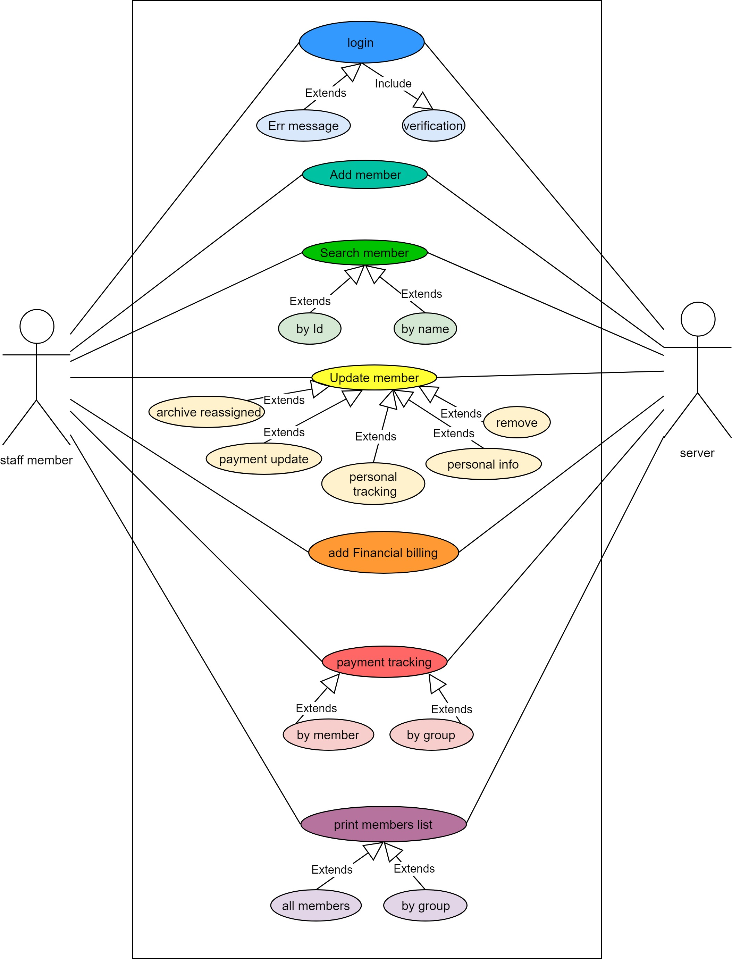
Use
Case
database

Slide 7
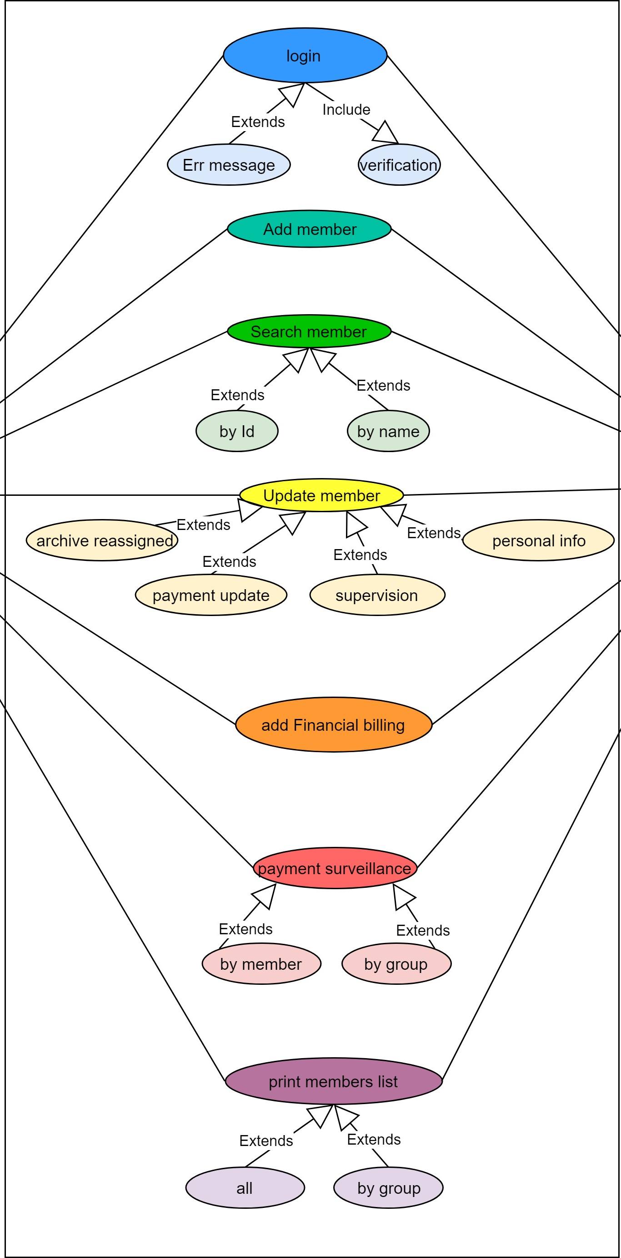
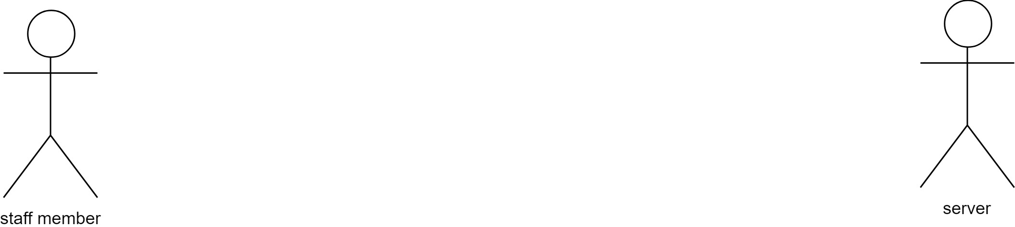
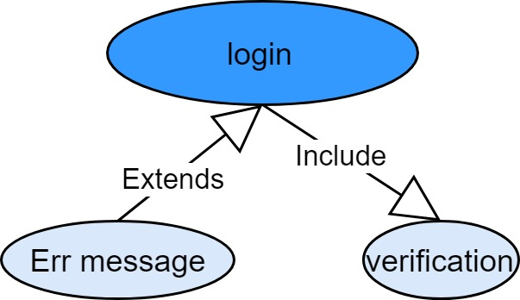
use case
database

Slide 8

use case
database

Slide 9
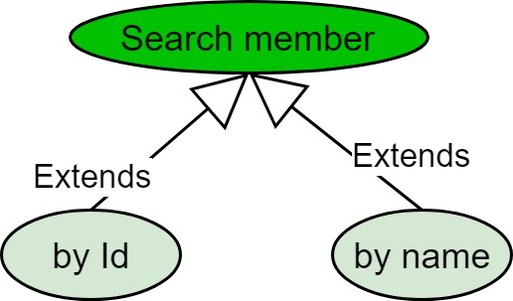
use case
database

Slide 10
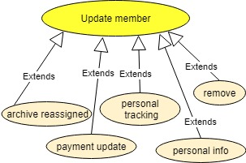
use case
database

Slide 11

use case
database

Slide 12
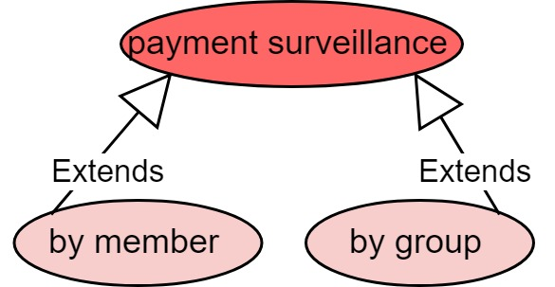
use case
database

Slide 13
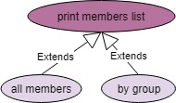
use case
database

Slide 14

מסך כניסה
חניכים
חניכים
חיפוש
מעקב כספי כללי
הוסף
קבוצות
בוגרים
חיפוש
לפי ת"ז
לפי שם

Slide 15







מעקב אישי
ישראל ישראלי
העבר לבוגרים
ישראל ישראלי
הוספת דו"ח
קבוצה
שם משפחה
שם פרטי
ערב מערכונים
אלמוני
פלוני
דו"ח אישי דצמבר 2018
דו"ח אישי אוקטובר 2018
דו"ח אישי נובמבר 2018
דו"ח אישי ינואר 2019
דו"ח אישי פברואר 2019
דו"ח אישי מרץ 2019
כתובת
עיר
יורדי הסירה 13 כניסה א'
ישראל
טלפון נוסף
טלפון
תאריך לידה
חבר בתנועת נוער
02-1234567
050-1234567
11/11/1111
כיתה
בית ספר
ת"ז
הצופים
י"א
עירוני א'
123456789
כספים
ישראל ישראלי
טלפון אבא
שם אבא
טלפון אמא
שם אמא
050-1234567
ישראל
050-1234567
ישראלה
הערות
הוספת תשלום
עבר בתחילת פברואר מקבוצת תיאטרון נודד
16/10/2018 | מזומן | 200
18/12/2018 | צ'ק | 400
מעקב כספי
מעקב אישי
סה"כ חוב שנשאר: 490 ₪

Slide 16
שאלות?

